Slide 2
60

Slide 3
60

Slide 4
61

Slide 5
61

Slide 6
61

Slide 7
62

Slide 8
62

Slide 9
63

Slide 10
63

Slide 11
63

Slide 12
64

Slide 13
64

Slide 14
65

Slide 15
65

Slide 16
65

Slide 17
66

Slide 18
66

Slide 19
66

Slide 20
67

Slide 21
67

Slide 22
67

Slide 23
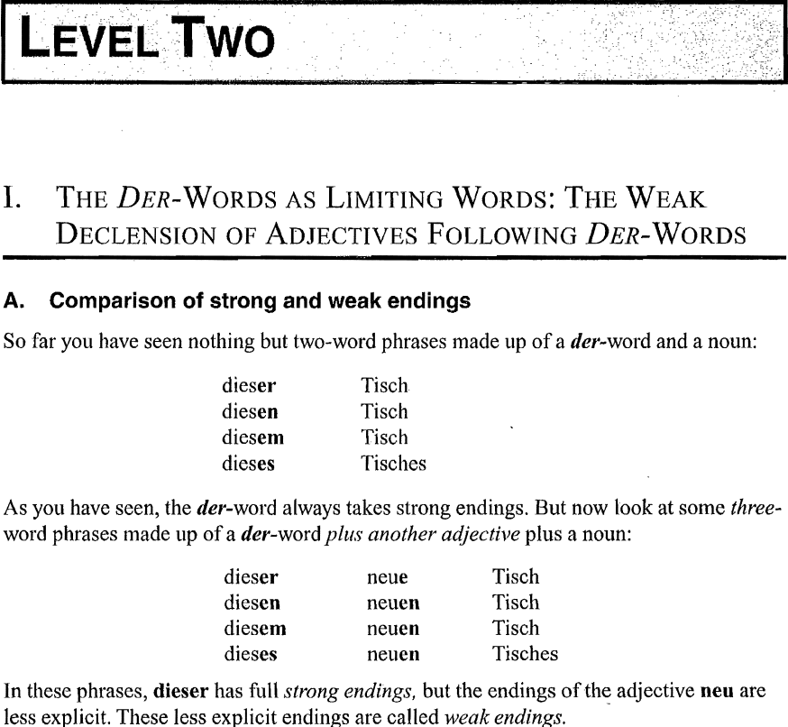
68

Slide 24
68

Slide 25
69

Slide 26
69

Slide 27
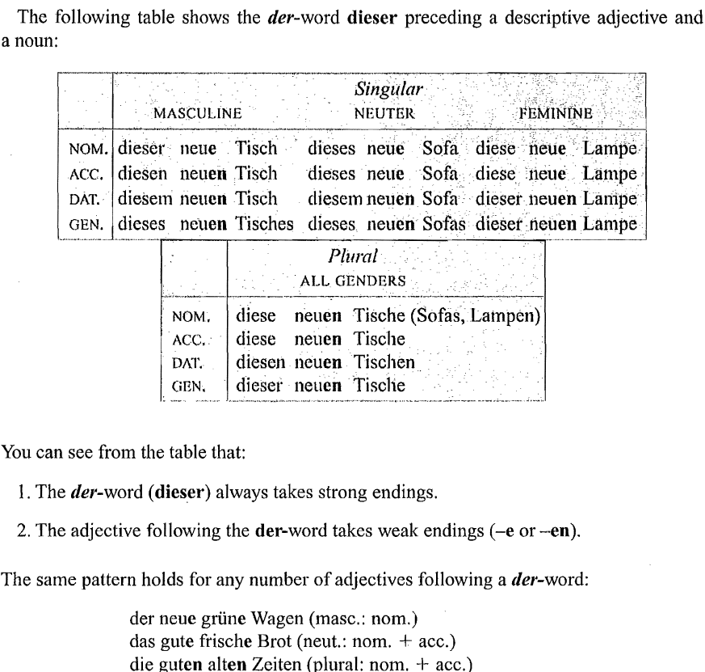
70

Slide 28
70

Slide 29
71

Slide 30
72

Slide 31
72

Slide 32
72

Slide 33
73

Slide 34
73

Slide 35
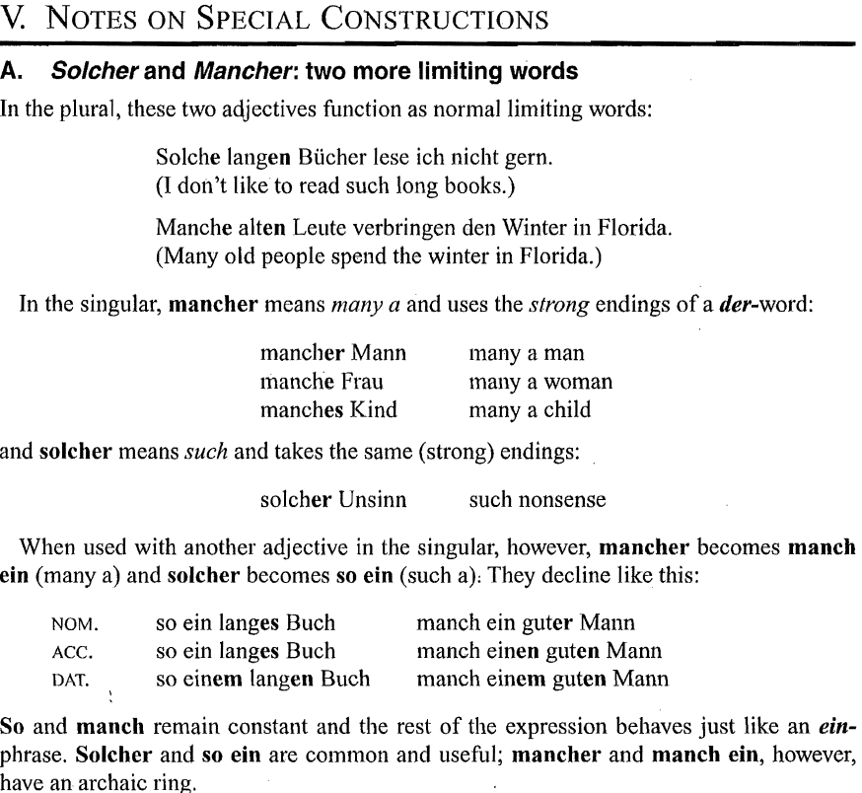
74

Slide 36
74

Slide 37
75

Slide 38
75

Slide 39
76

Slide 40
76

Slide 41
76

Slide 42
77

Slide 43
77

Slide 44
77

Slide 45
78

Slide 46
78

Slide 47
79

Slide 48
79

Slide 49
79

Slide 50
79

Slide 51
80

Slide 52
80

Slide 53
80

Slide 54
80

Slide 55
81

Slide 56
81

Slide 57
82

Slide 58
82

Slide 59
82

Slide 60
83

Slide 61
83

Slide 62
83

Slide 63
83

Slide 64
84

Slide 65
84

Slide 66
84

Slide 67
85

Slide 68
85

Slide 69
85

Slide 70
86

Slide 71
86

Slide 72
86

Slide 73
86

Slide 74
87

Slide 75
87

Slide 76
87

